Slide 1


1
7
mai
STBG
2022
Réunion Plénière
du COREVIH GE
    Epidémiologie :
    Epidémie cachée et présentation des chiffres clefs 2021 en GE
.
    Actualités du COREVIH GE

Slide 2
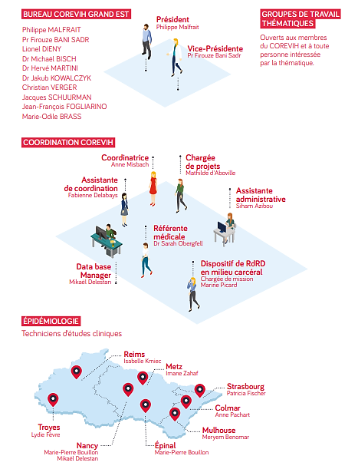
Notre organisation au 1er janvier 2022
Réunion Plénière du COREVIH GE

Slide 3
Réunion Plénière du COREVIH GE
Epidémie cachée

Slide 4
Epidémie cachée
Réunion Plénière du COREVIH GE

Slide 5
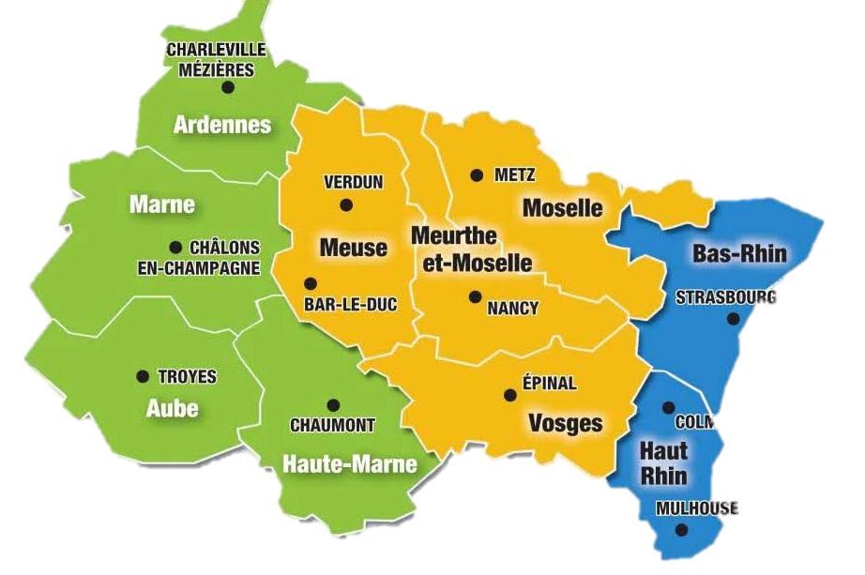
Epidémie cachée
Région Grand Est, indicateurs 2018
Réunion Plénière du COREVIH GE

Slide 6
Epidémie cachée
Grand Est, répartition des infections non diagnostiquées et taux, 2018
Réunion Plénière du COREVIH GE
Nb hab.: 3 333 212 100%
Infections ND : ∼1000 100%
2,9 pour 10000
Lorraine
Nb hab.: 1 401 067 42%
Infections ND : ∼390 39%
2,8 pour 10000
Champagne-Ardenne
Nb hab.: 781 381 23%
Infections ND : ∼290 29%
3,7 pour 10000
Alsace
Nb hab.: 1 150 764 35%
Infections ND : ∼320 32%
2,8 pour 10000
Des taux de personnes non diagnostiquées relativement similaires selon les territoires

Slide 7
Epidémie cachée
Réunion Plénière du COREVIH GE

Slide 8
Epidémie cachée
Réunion Plénière du COREVIH GE

Slide 9
Epidémie cachée
Grand Est
, nombre de nouvelles infections, 2010
-
Réunion Plénière du COREVIH GE
2018
Diminution de
l’incidence
chez les HSH
nés
en
France
depuis
2014
-
2015
Relative
stabilité
pour les
autres
groupes
d’exposition

Slide 10
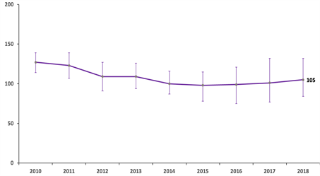
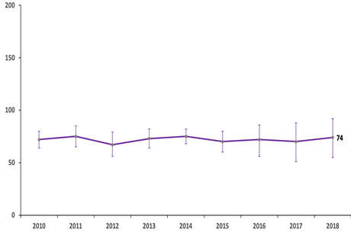
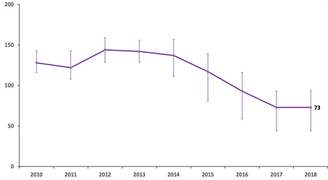
Epidémie cachée
Grand Est, dynamique des nouvelles infections, 2010-2018
Réunion Plénière du COREVIH GE
Nb hab.: 3 333 212 100%
Infections ND : ∼1000 100%
2,9 pour 10000
Lorraine
Champagne Ardenne
Alsace
Des dynamiques d’incidence très différentes selon les territoires avec notamment une dynamique stable pour la Lorraine et la Champagne-Ardenne et une diminution pour l’Alsace

Slide 11
Epidémie cachée
Réunion Plénière du COREVIH GE

Slide 12

Epidémie cachée
Réunion Plénière du COREVIH GE
Estimation nombre nouvelles
infections + incertitude
Nombre observé de
nouveaux diagnostics VIH

Slide 13
Epidémie cachée
Réunion Plénière du COREVIH GE

Slide 14
Epidémie cachée
Réunion Plénière du COREVIH GE

Slide 15
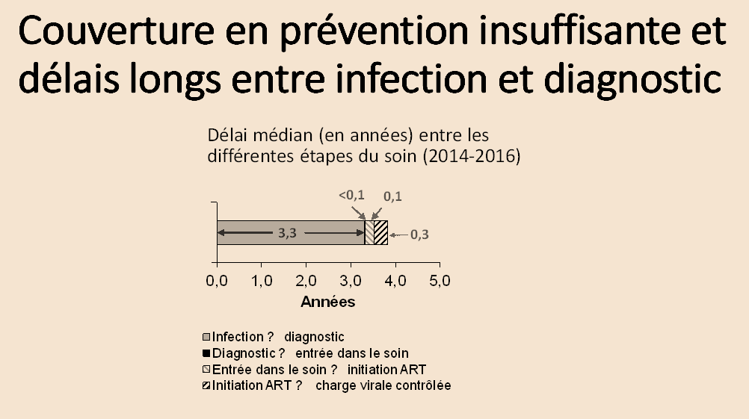
Epidémie cachée
Réunion Plénière du COREVIH GE

Slide 16
Epidémie cachée
Réunion Plénière du COREVIH GE

Slide 17
Epidémie cachée
Réunion Plénière du COREVIH GE

Slide 18
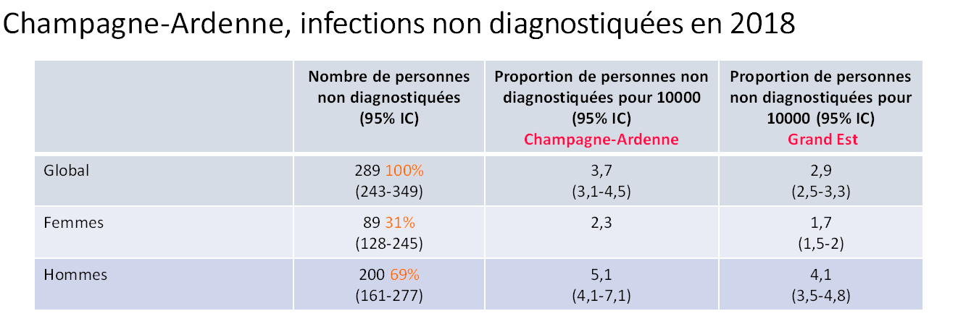
Epidémie cachée
Réunion Plénière du COREVIH GE

Slide 19
Epidémie cachée
Réunion Plénière du COREVIH GE

Slide 20
Epidémie cachée
Réunion Plénière du COREVIH GE

Slide 21
Epidémie cachée
Réunion Plénière du COREVIH GE

Slide 22
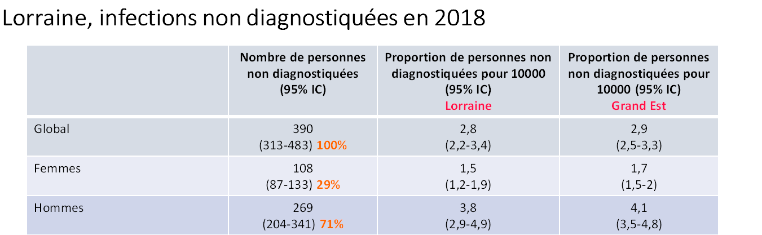
Epidémie cachée
Réunion Plénière du COREVIH GE

Slide 23
Epidémie cachée
Réunion Plénière du COREVIH GE

Slide 24
Epidémie cachée
Réunion Plénière du COREVIH GE

Slide 25
Epidémie cachée
Réunion Plénière du COREVIH GE

Slide 26
Epidémie cachée
Réunion Plénière du COREVIH GE

Slide 27
Epidémie cachée
Conclusions
Les populations les plus affectées sont les HSH nés en France ou à l’étranger, et les hommes et femmes nés à l’étranger notamment en AFSS
Réunion Plénière du COREVIH GE
En 2018, ∼1000 infections non diagnostiquées, soit un taux de 3 pour 10000, 30% étaient des femmes
environ 250 nouvelles infections par an
Les délais entre infections et diagnostics restent longs, notamment pour les femmes et (encore plus) les hommes hétérosexuels
Légère variation des taux de personnes non diagnostiquées, de 2 pour 10000 pour la Meurthe-et-Moselle à 3,7 pour 10000 dans la Marne
Dynamique de l’épidémie différente selon les territoires : diminution du nombre de nouvelles infections en Alsace, en Meurthe-et-Moselle, relative stagnation dans les autres territoires
Les diminutions de l’incidence sont observées chez les HSH nés en France uniquement; stagnation pour les autres groupes

Slide 28

Réunion Plénière du COREVIH GE
Chiffres clés

Slide 29
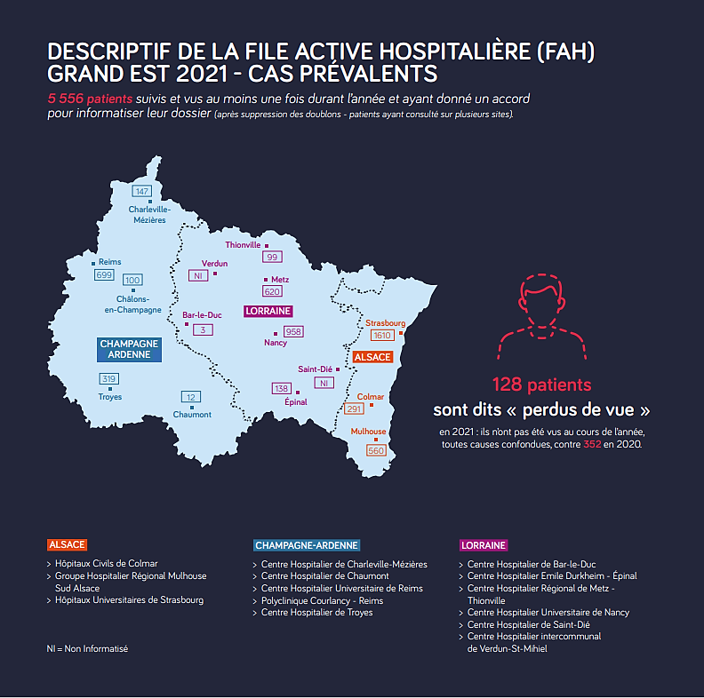
Réunion Plénière du COREVIH GE

Slide 30
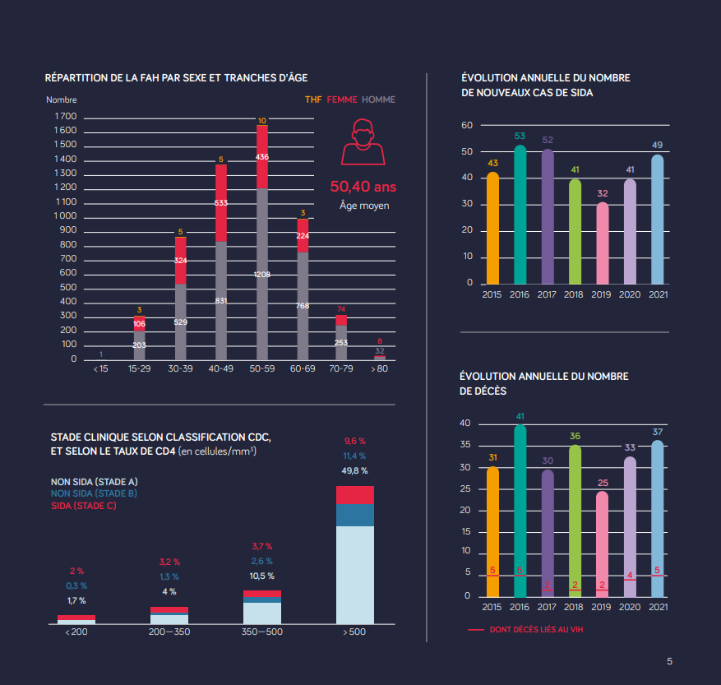
Détail de la file active hospitalière
Réunion Plénière du COREVIH GE

Slide 31
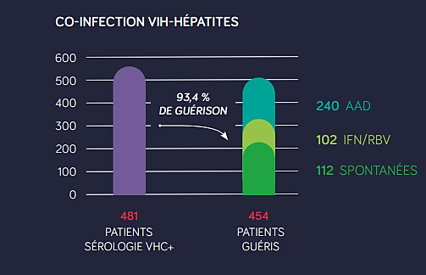
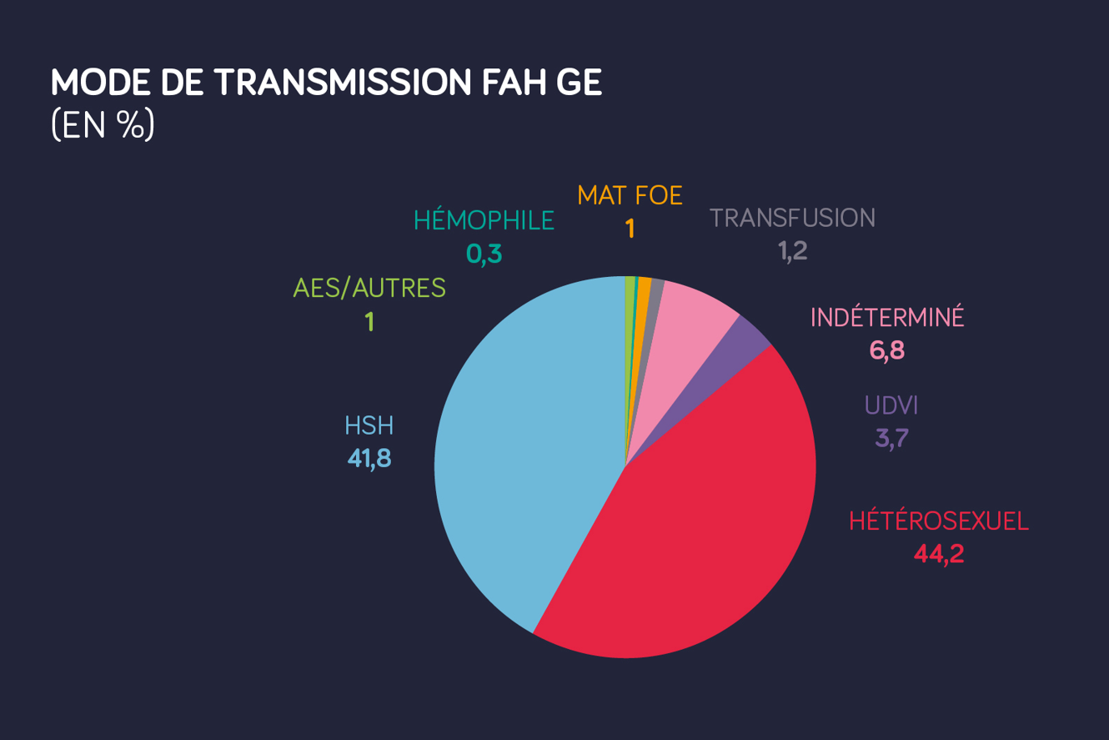
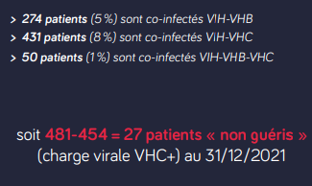
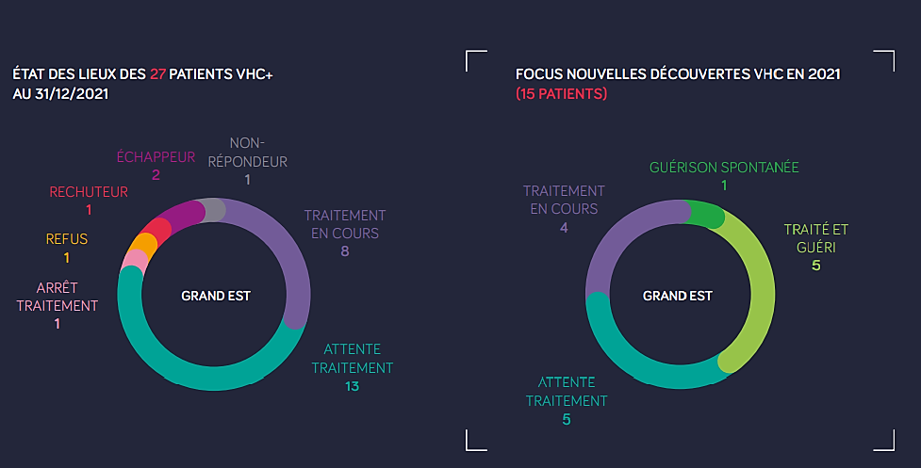
Détail de la file active hospitalière
Réunion Plénière du COREVIH GE

Slide 32
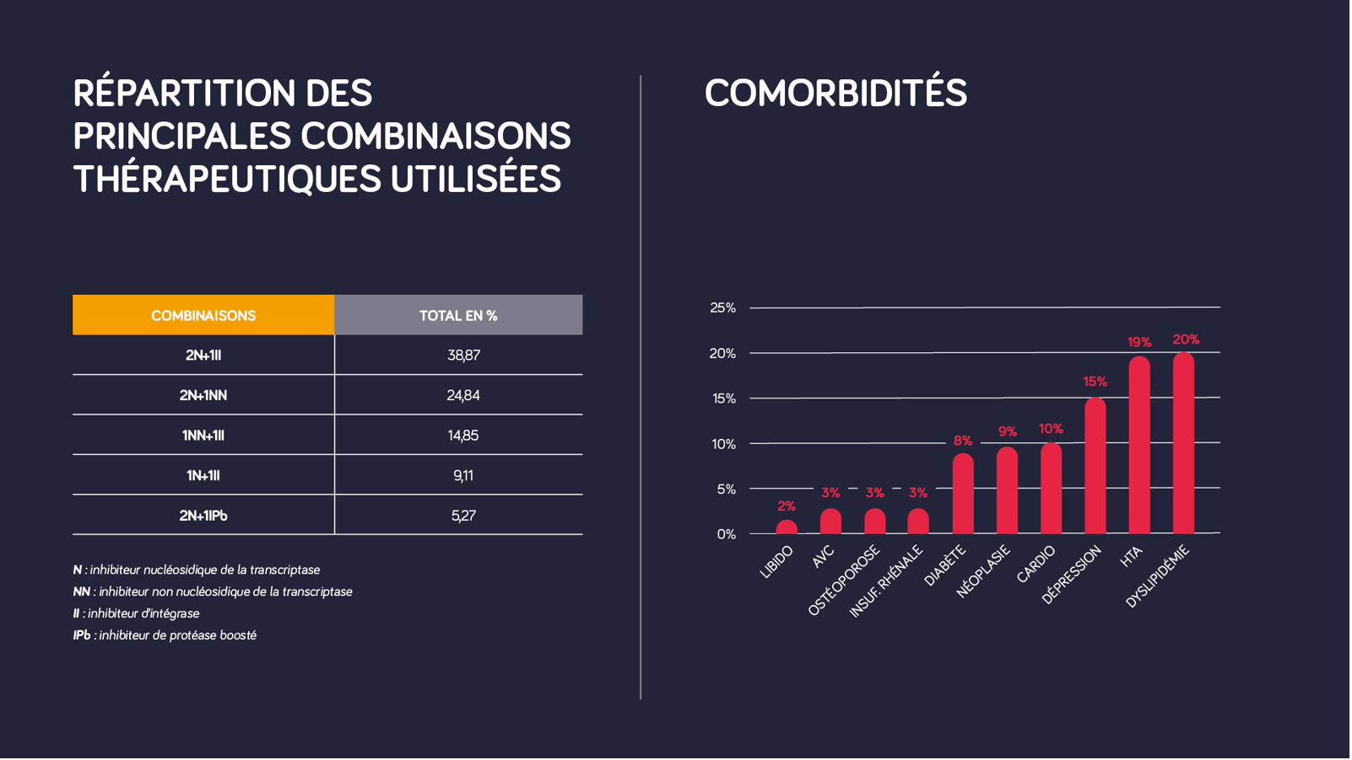
Réunion Plénière du COREVIH GE

Slide 33
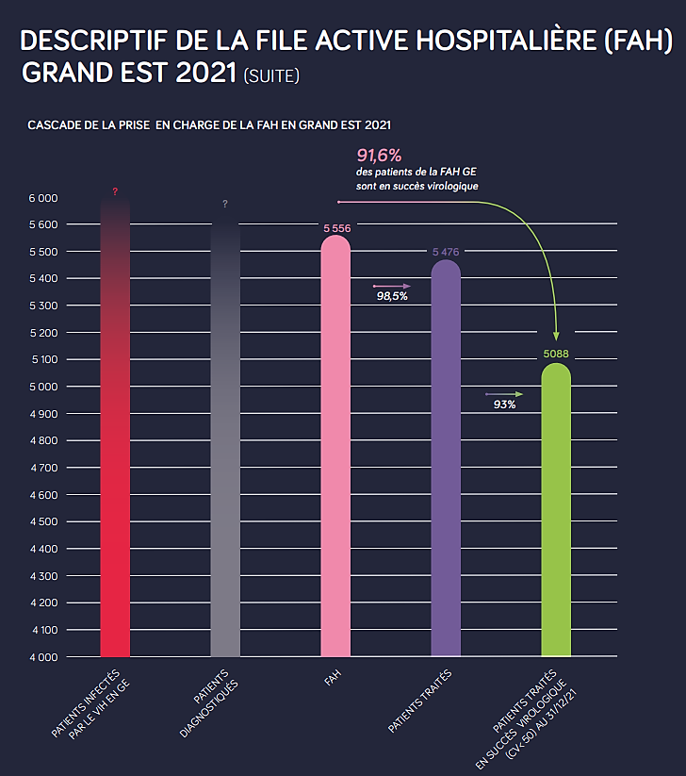
Réunion Plénière du COREVIH GE

Slide 34
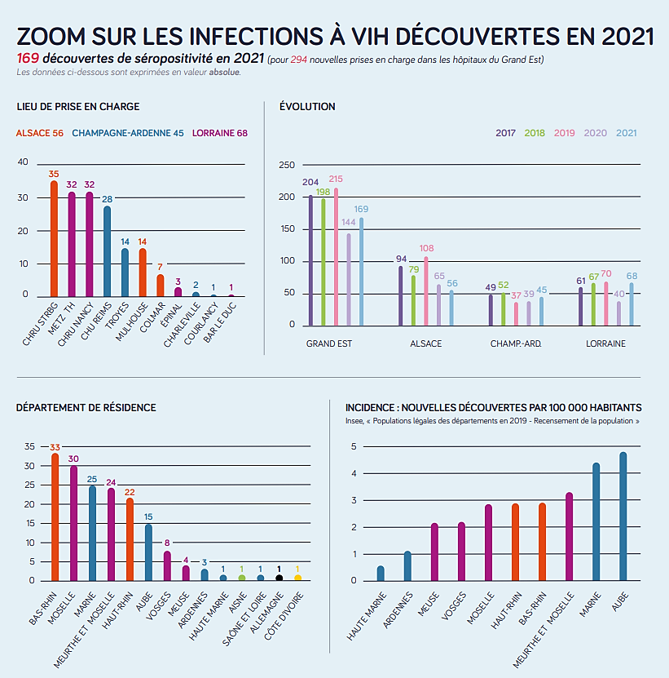
Réunion Plénière du COREVIH GE

Slide 35
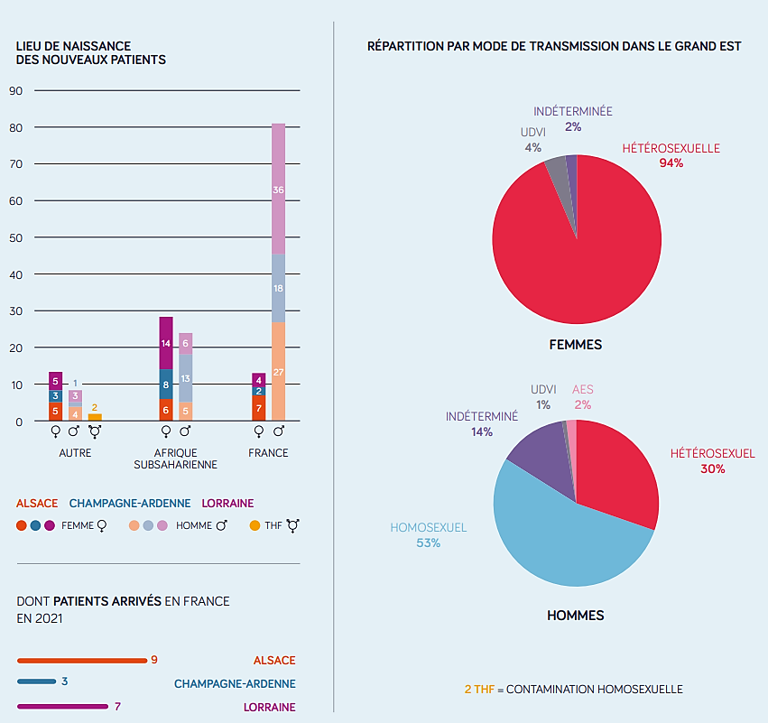
Réunion Plénière du COREVIH GE

Slide 36
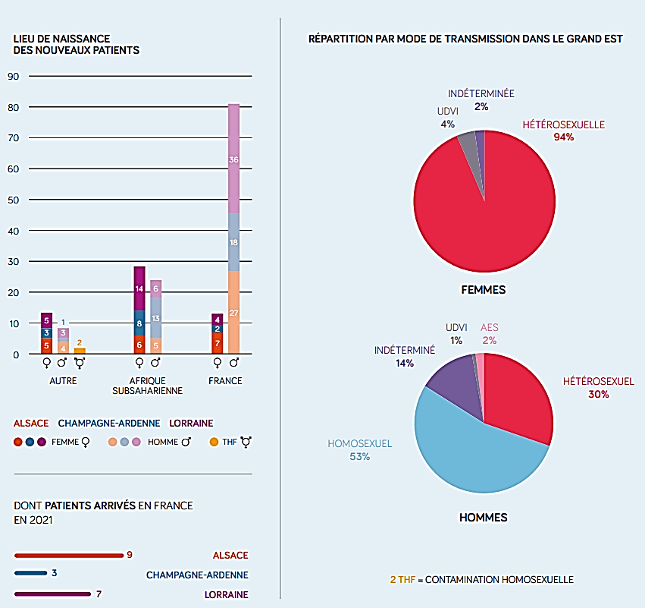
REPARTITION PAR MODE DE TRANSMISSION DANS LE GE
Réunion Plénière du COREVIH GE

Slide 37
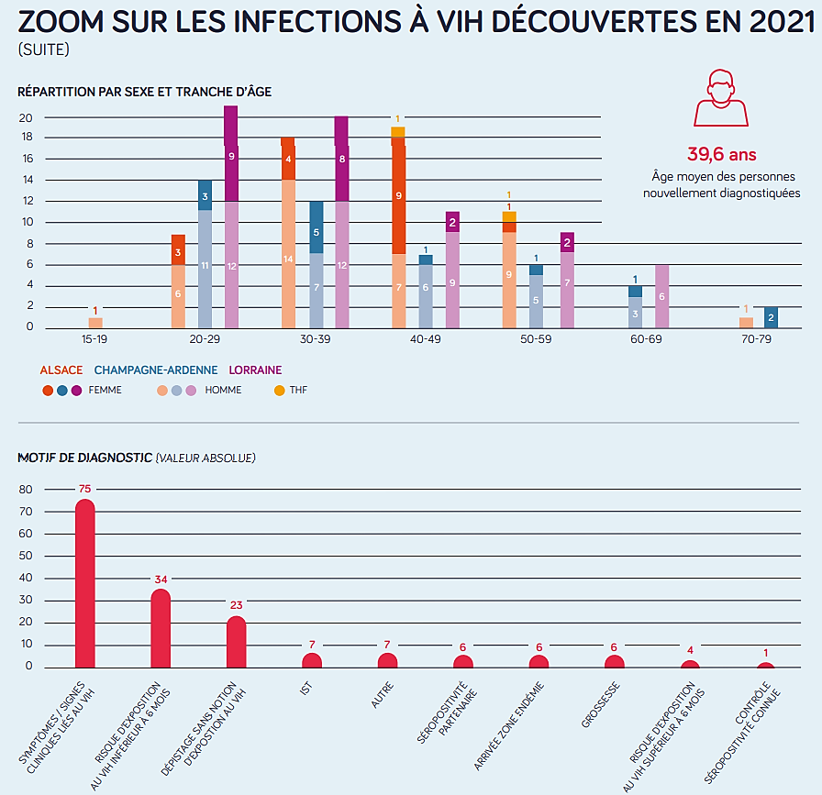
Réunion Plénière du COREVIH GE

Slide 38
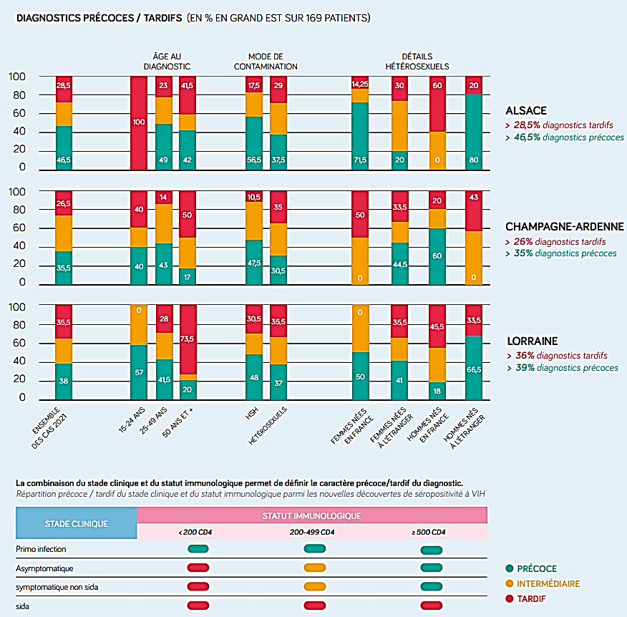
Réunion Plénière du COREVIH GE

Slide 39
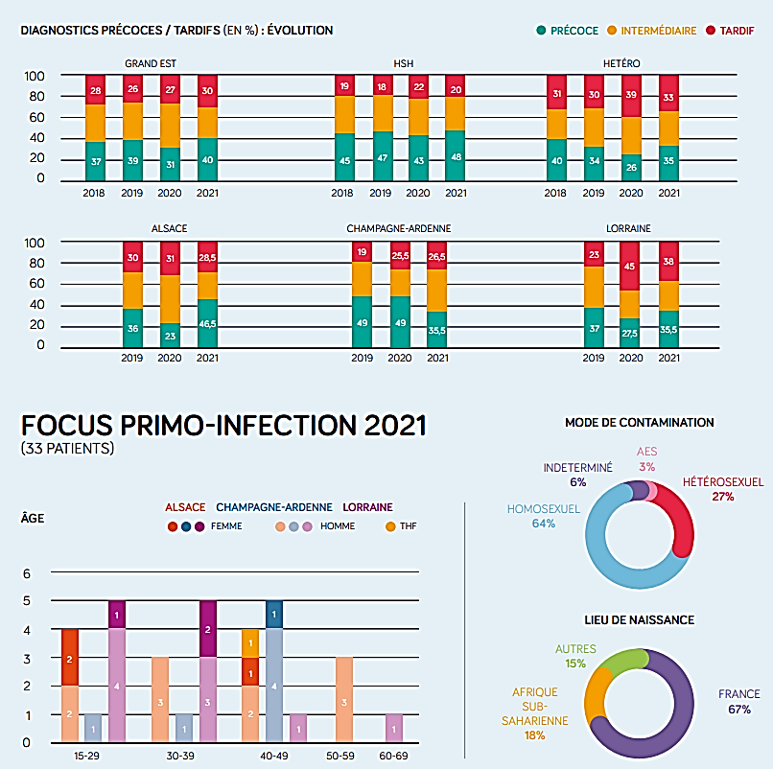
Réunion Plénière du COREVIH GE

Slide 40
Réunion Plénière du COREVIH GE

Slide 41
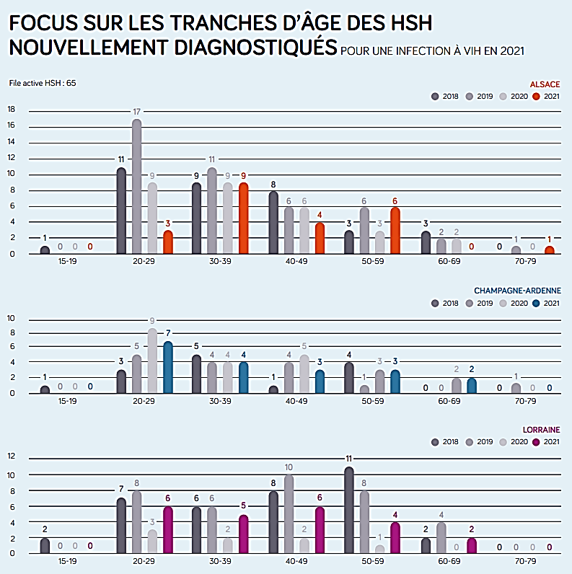
Réunion Plénière du COREVIH GE

Slide 42
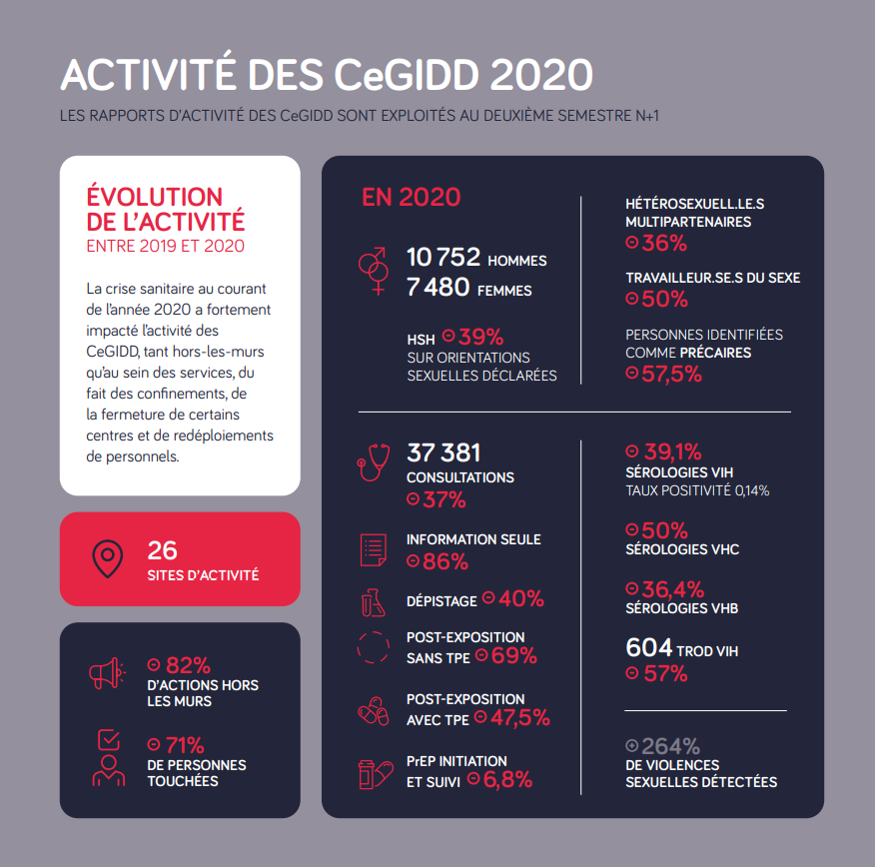
Réunion Plénière du COREVIH GE

Slide 43
















Réunion Plénière du COREVIH GE
Des questions ?

Slide 44
Réunion Plénière du COREVIH GE
Actualités du COREVIH GE

Slide 45
Réunion Plénière du COREVIH GE
Gouvernance

Slide 46









Semaines Santé sexuelle
Réunion Plénière du COREVIH GE
Dates en
Grand-Est
du 13 au 30 juin
Semaine de santé sexuelle
du 30 mai au 5 juin 2022

Slide 47




Semaine Santé sexuelle
auprès de nos publics cibles
et ses déclinaisons social media
Dates en
Grand-Est
du 13 au 30 juin
Réunion Plénière du COREVIH GE
Tote bag
Préservatifs DUO et féminins
Stickers
Tee-shirt

Slide 48


Marches des fiertés sur le territoire du Grand Est
Réunion Plénière du COREVIH GE
4 juin
Nancy
21 mai
Reims
18 juin
Strasbourg
Metz
23 juillet
EPERNAY

Slide 49
Réunion Plénière du COREVIH GE
Calendrier
Semaines de santé sexuelle en GE du 13 au 30 juin
Journée régionale des CeGIDD le 21 juin 2022 à Pont à Mousson
Formations TROD (destinées aux personnels des Unités Sanitaires)
les 13 & 14 Sept et 4 & 5 octobre 2022
Colloque carcéral les 17 et 18 octobre 2022

Slide 50
Réunion Plénière du COREVIH GE
Merci pour votre attention !

